Slide 1
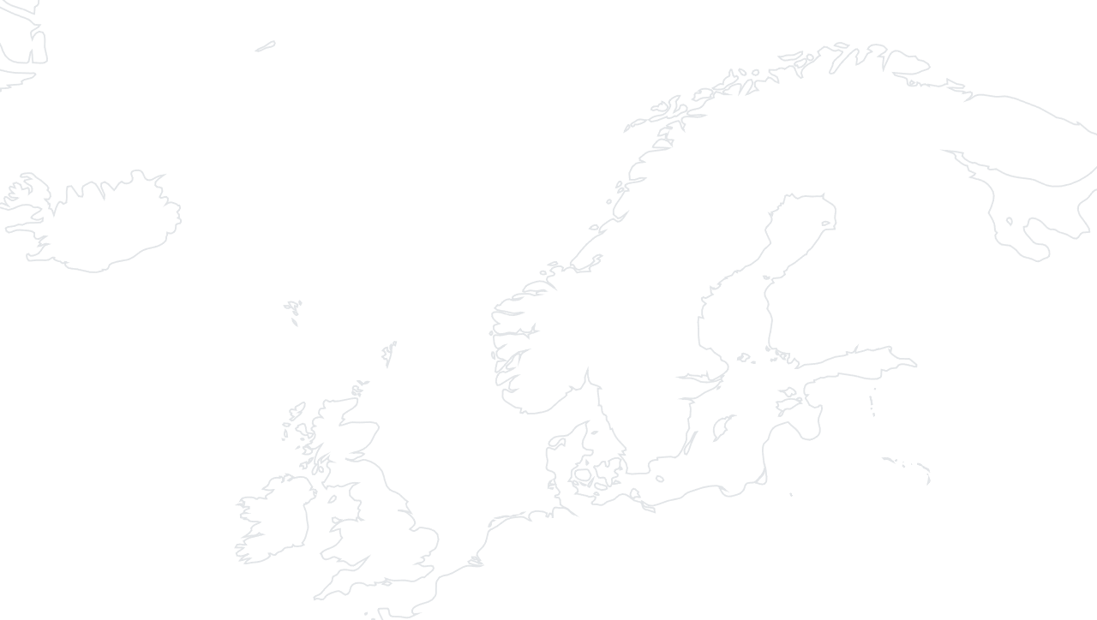


NIS2 och nya cybersäkerhetslagen
Juni 2025
Notes:
NIS och den kommande cybersäkerhetslagen – Vad är NIS, hur NIS2 skiljer sig från nuvarande lagstiftning, vad NIS2-direktivet innebär för de organisationer som omfattas samt hur man kan förbereda sig inför att lagen träder i kraft.
Presentationen utgår ifrån vad vi vet 1 juni 2025.

Slide 2
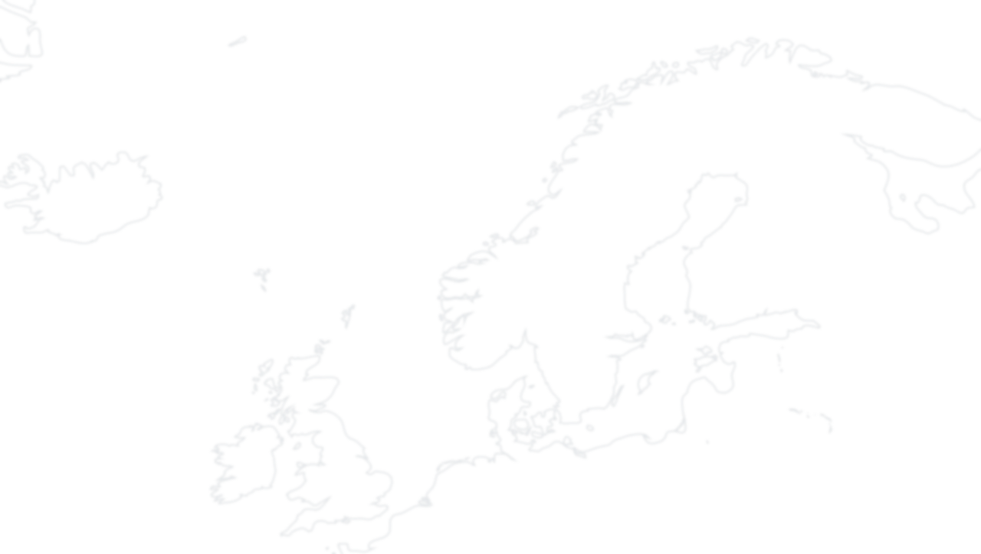


Agenda
Cybersäkerhet och samhällets motståndskraft
Vad händer under 2025?
Vilka omfattas av NIS2 och vad innebär det för de som omfattas?
Hur kan man förbereda sig och vilket stöd finns?
Tillsyn och sanktioner
Notes:
Det finns mycket att säga om NIS2-direktivet och den nya cybersäkerhetslagen, i den här presentationen ger övergripande och grundläggande information om den. Vi kommer idag att gå igenom:
Motståndskraft i samhällsviktig verksamhet – vad är syftet med regleringen och vad vill den uppnå?
Vad är nytt i och med NIS2, till skillnad från den nuvarande NIS-regleringen
Vilka omfattas av NIS2 och vad innebär det för den som omfattas?
Tillsyn och sanktioner
Vad händer under 2025?
Och slutligen titta på Hur kan man förbereda sig och vilket stöd finns

Slide 3
Cybersäkerhet och samhällets motståndskraft
Notes:
Vi vet mer än vi gjorde förra året, men samtidigt är det är fortfarande mycket vi inte vet.
En del av det vi pratar om utgår från förslag från den utredning som genomförts om hur direktivet ska implementeras i Sverige. Vi vet inte än exakt hur det kommer att landa.

Slide 4




Viktiga samhällsfunktioner är avgörande för att vårt samhälle ska fungera
” Drönarattack 40 mil från Sverige – Kristersson och Finlands president har hörts”
”It-störningar världen över”
”Teknikstrul hos flera samhälls-aktörer”
”Stora störningar i tågtrafiken”
”Birgittas trygghetslarm slutade fungera: ”Hade kunnat ligga död”
Risk för potatisbrist: ”Många odlingar totalförstörda”
”Vårdstrejk bryter ut i fem regioner”
“Swedish snow chaos leaves 1,000 vehicles trapped on main E22 road”
Notes:
Vi lever i ett digitaliserat samhälle, samhällsviktig verksamhet som vård, betalsystem, elnät mm. vilar i dag på digital grund och är alltså beroende av IT och information.
Utvecklingen har i och med digitaliseringen rusat framåt och har i mångt och mycket varit bra, den har hjälpt oss effektivisera produktion och tjänster och bidrar till underhållning och trygghet. Men digitaliseringen har också gjort oss sårbara för nya typer av hon och incidenter i systemen kan leda till störningar som i sin tur kan ge samhällskonsekvenser
Det sker allt fler cyberattacker som syftar till att både stjäla information och destabilisera verksamheter vilket kan få både säkerhetsmässiga och ekonomiska konsekvenser. De senaste åren har vi fått flera exempel på när alltifrån regioner och kommuner till it-leverantörer drabbats av allvarliga incidenter som fått stor påverkan på samhället.
Risken för incidenter ökar i en orolig omvärld. Det här gör i dagsläget informations- och cybersäkerhet till en central fråga för både den enskilda verksamheten som för samhällets motståndskraft i stort.

Slide 5

Två nya direktiv
– en helhet
NIS2 – Europaparlamentets och rådets direktiv (EU) 2022/2555 av den 14 december 2022 om åtgärder för en hög gemensam cybersäkerhetsnivå i hela unionen.
CER – Europaparlamentets och rådets direktiv (EU) 2022/2557 av den 14 december 2022 om motståndskraft i samhällsviktig verksamhet.
Foto: Kentaroo Tryman
Notes:
EU beslutade i slutet av 2022 om två nya direktiv för ökad motståndskraft i samhällsviktig verksamhet och en hög gemensam cybersäkerhetsnivå i hela unionen. NIS2 kommer i ett paket tillsammans med en annan reglering, CER-direktivet, som ska skydda samhällsviktig infrastruktur. Tanken är att de ska komplettera varandra, och vara ytterligare två pusselbitar i vår gemensamma säkerhet.
NIS2 – The directive on Security of network and information systems - säkerhet i nätverk och informationssystem
CER - Critical Entities Resilience Directive– CER-direktivet ska säkerställa att störningar eller avbrott bland samhällsviktiga verksamheter kan förebyggas, motverkas, och hanteras. Man kan säga att CER omfattar samhällsviktig verksamhet som måste upprätthållas utöver nätverk och informationssystem (NIS) (ex. inom vattenverk, kraftstationer osv.)
Det finns även branschspecifika regleringar ex Dora för finansbranschen, och reglering som ska skydda individer GDPR
NIS2-direktivet började gälla i EU oktober 2024. För att verksamheter ska kunna leva upp till direktivet måste det omsättas i lag i Sverige och detaljeras i föreskrifter. Det här är en process som pågår, vilket gör att vi inte vet exakt hur det kommer att se ut i Sverige. Den här presentationen baseras på direktivet och det förslag som finns till cybersäkerhetslag.
NIS regleringen finns ju redan i dag genom ”Lag om informationssäkerhet för digitala och samhällsviktiga tjänster”. Denna lag kommer iom NIS2-direktivet att ersättas av ”Cybersäkerhetslagen”.
Både direktiv och den kommande lagen är ganska övergripande och talar om vad som ska uppnås, därför krävs det föreskrifter som anger vad som måste göras för att nå dit.
NIS2 höjer EU:s gemensamma ambitionsnivå för it-säkerhet genom ett bredare tillämpningsområde, tydligare regler och starkare tillsynsverktyg.
NIS2 ställer både utökade krav och fler omfattas.
CER-direktivet däremot har ingen nuvarande reglering utan är helt ny i Sverige. Tanken är att CER och NIS2 ska gå hand i hand för ett mer komplett skydd av samhället.

Slide 6
Ytterligare i CER-direktivet
Stärkt motståndskraft
Gemensamt för direktiven
Särskilt i NIS2-direktivet
Notes:
NIS2- och CER direktivet ska tillsammans öka motståndskraften i samhället. De har mycket gemensamt men också en del som skiljer dem åt.

Slide 7
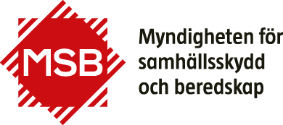
Ytterligare i CER-direktivet
Stärkt motståndskraft
Gemensamt för direktiven
Identifiering av offentliga och
privata aktörer som omfattas
Krav på riskanalys
Krav på åtgärder
Incidentrapportering
Tillsyn
Stärkt nationellt arbete
Stärkt EU-samarbete
Särskilt i NIS2-direktivet
Notes:
Det finns flera saker som är gemensamma för de båda direktiven:
Identifiering av offentliga och privata aktörer som omfattas
Krav på riskanalys
Krav på verksamhetsutövarna att införa åtgärder som syftar till att stärka motståndskraften, bland annat tekniska (som brandväggar), fysiska (som lås och larm) och organisatoriska (som utbildning)
Incidentrapportering
Tillsyn
Stärkt nationellt arbete
Stärkt EU-samarbete
I praktiken betyder det att varje medlemsland måste se till att deras verksamheter
Aktivt förebygga och kunna motstå störningar
Arbeta systematiskt med säkerhetsåtgärder, utbildning, kontinuitetshantering
Rapporterar incidenter

Slide 8
Ytterligare i CER-direktivet
Stärkt motståndskraft
Gemensamt för direktiven
Identifiering av offentliga och
privata aktörer som omfattas
Krav på riskanalys
Krav på åtgärder
Incidentrapportering
Tillsyn
Stärkt nationellt arbete
Stärkt EU-samarbete
Särskilt i NIS2-direktivet
Nationell riskanalys
Cyberkrishanteringsmyndighet
EU-CyCLONe
Europeisk sårbarhetsdatabas
Säkerhet i leveranskedjan
Ledningens ansvar
Notes:
Förutom de gemensamma delarna finns också några ytterligare delar i respektive direktiv:
I CER-direktivet ställs krav på att medlemsländerna måste genomföra en nationell riskanalys. Denna motsvaras i princip av den nationella risk- och sårberhetsbedömning MSB redan tar fram, om än utvecklad.
MSB – blir nationell cyberkrishanteringsmyndighet och ska tillsammans med FRA ta fram en cyberkrishanteringsplan (regeringsuppdrag)
EU-CyCLONe – European cyber crisis liaison organisation network, är ett samarbetsnätverk för medlemsstaternas nationella myndigheter som ansvarar för hantering av cyberkriser.
Medlemsländerna måste även bidra till en Europeisk sårbarhetsdatabas
I NIS2 läggs även särskilt fokus på verksamhetsledningarnas ansvar och säkerhet i leveranskedjan, vilket vi kommer prata mer om senare.

Slide 9

NIS2-direktivet:
De största förändringarna
Fler omfattas
  fler sektorer
  hela organisationen
Ensad kravställning
Ensad incidentrapportering
Kraftigare sanktioner
Skarpare krav
Ledningens ansvar
Stärkt internationellt samarbete
Notes:
Det ursprungliga NIS-direktivet (Network and Information Security Directive), säkerhet i nätverk och informationssystem, är ett EU direktiv som antogs i EU i 2016. Direktivet implementerades i Sverige 2018 med lagen ”Lag om informationssäkerhet för samhällsviktiga och digitala tjänster.” Direktivet syftade alltså till att stärka den övergripande cybersäkerheten i EU genom att säkerställa att dessa viktiga aktörer vidtog lämpliga säkerhetsåtgärder och rapporterade allvarliga incidenter.
Behovet av en högre säkerhet och skydd för våra viktigaste verksamheter har gett ett högre behov av regleringar. Implementeringen av den nuvarande NIS-regleringen har varit spretig i hela EU och den har ansetts tandlös. Nu måste vi växla upp, och därför har EU beslutat om ett uppdaterat direktiv, NIS2, som ska omfatta fler, ha tydligare krav och skärpta sanktioner för den som inte följer dem. Grunden är densamma, men med vissa tydliga förändringar:
En av de största förändringarna är att många fler verksamheter omfattas. Befintliga NIS-sektorer utökas och nya tillkommer. I NIS omfattades bara de delar av organisationen som bedrev verksamhet som omfattades av NIS, i NIS2 breddar man och omfattar hela organisationen. Anledningen är att verksamhetsdelarna ofta är nära sammankopplade med gemensamma it-system, infrastruktur och styrning och måste ha ett gemensamt skydd för att det inte ska vara möjligt att komma åt en verksamhet genom en annan.
Det innebär också att verksamheten måste säkerställa säkerheten i leveranskedjan, det vill säga att även underleverantörer lever upp till kraven i NIS2.
Ensad kravställning och incidentrapportering – NIS2 innebär en harmonisering av kraven mellan de olika medlemsländerna, bland annat för att underlätta för organisationer som verkar i flera länder och för att få jämförbara data.
Utökade krav på bland annat utbildning och förtydligande av ledningens ansvar är andra delar som är nya jämfört med den förra regleringen.
På en övergripande nivå så innebär NIS2 också att det internationella samarbetet stärks, med skrivningar om ömsesidigt bistånd vid tillsyn, och om hantering av stora incidenter och cyberkriser som berör flera medlemsstater.

Slide 10
Vilka omfattas av NIS2 och vad innebär det för de som omfattas?

Slide 11

Vilka omfattas?
CER ➔ NIS2
18 sektorer
Minst 50 sysselsatta eller 10 milj EUR
Foto: plainpicture
Notes:
Vi nämnde förut att en av de stora skillnaderna med NIS2 jämfört med tidigare är att det är många fler som omfattas. Från 7 till 18 sektorer, och dessutom fler som omfattas i de befintliga sektorerna. Sektorerna är inte samma som i beredskapssystemet.
De exakta kriterierna för vilka som ska omfattas i Sverige är inte klara ännu, det kommer att bli tydligare när lag och föreskrifter är klara.
Det finns däremot ett storlekskriterium: En offentlig eller privat verksamhetsutövare som är medelstor enligt EU:s mått, vilket innebär 50 anställda eller fler, eller som har 10 miljoner euro i årsomsättning eller i balansomslutning
Detta är huvudregeln, det finns undantag. Vissa verksamhetsutövare omfattas oavsett storlek eller omsättning, exempelvis toppdomäner, betrodda tjänster och telekom. I nationell reglering kan man även lägga till ytterligare verksamhetsutövare som inte uppfyller storlekskravet men som anses behöva omfattas av regleringen.
Samhällsviktig verksamhet som omfattas CER-direktivet omfattas per automatik av NIS2

Slide 12
NIS2-sektorer som omfattas
Energi
Transporter
Bankverksamhet
Finansmarknads-infrastruktur
Hälso- och sjukvårdssektorn
Dricksvatten
Avloppsvatten
Digital infrastruktur
Förvaltning av IKT-tjänster
Offentlig förvaltning
Rymden
Post- och budtjänster
Avfallshantering
Tillverkning, produktion och distribution av kemikalier
Produktion, bearbetning och distribution av livsmedel
Tillverkning
Digitala leverantörer
Forskning
Notes:
Viktigt att notera är att sektorerna inte är exakt samma som sektorerna som beskrivs i beredskapssystemet.

Slide 13

Organisationen ska
Identifiera och anmäla sig
Utbilda ledning och anställda
Bedöma risk och införa säkerhetsåtgärder
Rapportera in betydande incidenter
Foto: Plattform Stockholm
Notes:
Organisationen behöver själv undersöka om man omfattas av reglerna, och i så fall anmäla sig. Hur anmälan ska gå till kommer att framgå av den nya regleringen.
Om man omfattas, så behöver man bedöma risk och införa säkerhetsåtgärder. Syftet är att minska risken för att incidenter ska inträffa, men ingen kan skydda sig helt, incidenter kommer att inträffa, så det handlar också om att begränsa konsekvenserna om något ändå händer. Det finns också krav på att utbilda, särskilt ledningen behöver ha nödvändig förståelse för att kunna ta ansvar för säkerheten.
Slutligen så finns det krav på att man ska rapportera in betydande incidenter som inträffar till MSB. Syftet är att kunna varna andra som riskerar att drabbas, att kunna samordna insatser och att få en samlad bild av incidenter som inträffar, inte minst för att kunna analysera och återföra erfarenheter.

Slide 14

Krav på säkerhetsåtgärder enligt NIS2-direktivet
Vidta åtgärder för att hantera risker som hotar säkerheten i nätverks- och informationssystem, till exempel:
Riskanalys
Kontinuitetshantering
Säkerhet i leveranskedjan
Tydligare ansvar för ledningen
Notes:
En annan nyhet i NIS2 är alltså att det finns tydligare och skarpare krav på arbetet med säkerhetsåtgärder. Det anges särskilt att det ska finnas rutiner för hantering av incidenter, för personalsäkerhet och ett antal områden till.
För att kunna införa de säkerhetsåtgärder som behövs måste man ju först veta vilka risker som finns för verksamheten eller organisationen, det pratade vi ju nyss om.
Det finns flera olika stöd i det här arbetet, för er som inte riktigt kommit igång med arbetet skulle jag rekommendera Mognadsdialogen. Det är ett diskussionsverktyg man kan använda tillsammans med sin ledning för att bli överens om var organisationen befinner sig och få en gemensam bild över vad som behöver göras. Underlag och instruktioner till Mognadsdialogen finns på msb.se och ni kommer efter det här webbinariet att få länkar dit, och i slutet kommer jag också berätta om fler stöd ni kan få i arbetet.
Det ställs även krav på kontinuitetshantering, det vill säga att NIS2-verksamheter har en plan för hur verksamheten ska kunna fortsätta fungera under en incident och även hur det är tänkt att arbetet med att återgå till normalläge ska ske, till exempel hur vi får upp våra it-system igen och i vilken ordning.
Säkerhet i leveranskedjan är ett område som betonas mer än tidigare, det vill säga att verksamhetsutövarens ansvar omfattar även dess leverantörer, exempelvis
Krav på informations- och cybersäkerhetsarbete i leverantörsavtal
Uppföljning av att avtalskraven uppfylls
Syftet är att säkerställa att leveranskedjan klarar de nödvändiga säkerhetskraven. Här är ett område till där vi behöver vänta in regleringen för att veta hur långt ansvaret går. Leverantörer har i ofta i sin tur underleverantörer och det kan vara ganska många led, så hur långt har en verksamhet egentligen ansvaret att kontrollera?
.

Slide 15

Ledningens roll
Ansvarar för säkerhetsåtgärder
Ska genomgå utbildning
Kan ställas till svars för överträdelser
Foto: AdobeStock
Notes:
Ett område som betonas i NIS2 mer än tidigare är ledningens ansvar.
Ledningen är alltså de som ansvarar för de säkerhetsåtgärder organisationen behöver införa.
Nästa krav som ställs på ledningen är att de ska utbilda sig. Det är ju ett måste att den som ska ta ansvar för en fråga faktiskt förstår det den ansvarar för och det kommer krävas grundläggande förståelse för riskbaserat och systematiskt arbetssätt, men utbildningskravet kommer specificeras i föreskrifter.
Vem är ledningen enligt NIS2?
Utredningens förslag är att kravet på utbildning ska gälla:
för aktiebolag, styrelse och vd,
för statliga myndigheter, generaldirektören och de anställda som utövar ledningsfunktioner,
för regioner och kommuner, regions- eller kommunstyrelse.
Eftersom det är ledningen som har ansvaret för organisationens säkerhetsåtgärder är det också ledningen som står till svars om de inte införts eller är bristfälliga.

Slide 16
Fler som berörs - säkerhet i leveranskedjan
Verksamhetsutövarens ansvar omfattar även leverantörer, exempelvis
  Krav på informations- och cybersäkerhetsarbete i leverantörsavtal
  Uppföljning av att avtalskraven uppfylls
  Överenskomna rutiner för samarbete vid incidenter och tillsyn
Syftet är att säkerställa att leveranskedjan klarar de nödvändiga säkerhetskraven
Notes:
Säkerhet i leveranskedjan är ett område som betonas mer än tidigare. Om man är en verksamhetsutövare enligt NIS2, så måste man ju uppfylla kraven vi gått igenom. Man måste också se till att de underleverantörer man har, i sin tur uppfyller kraven.
> 1. exempel riskbedömningar, säkerhetsåtgärder
> 2. hur det ska kontrolleras, kanske revision eller annat
> 3. inte bara för det löpande arbetet utan också för särskilda situationer, ansvar och arbetssätt
Verksamhetsutövaren ansvarar för kravställningen mot direkta leverantörer, men bör också väga in risker i andra leverantörsled. Det innebär dock inte att underleverantören blir en NIS-leverantör som ska anmäla sig.

Slide 17
Krav på incidentrapportering
Typ
Incidenter som har eller kan ha en betydande inverkan på tillhandahållandet av tjänster.
NIS2-direktivet
Tröskelvärden
Den har orsakat eller kan orsaka allvarliga driftsstörningar eller ekonomiska förluster.
Den har påverkat eller kan påverka andra fysiska eller juridiska personer genom att vålla betydande skada.
När
En tidig varning inom 24 timmar, en incident-anmälan med uppdaterad information inom 72 timmar och en slutrapport inom 1 månad.
Notes:
Slutligen ska man alltså rapportera in incidenter. Det här känner ni ju igen från GDPR-sidan, men det går till på lite annorlunda sätt.
Incidentrapporteringen kommer att vara ensad med CER, och det kommer vara lite längre tid för en första varning. Men ju snabbare ni varnar desto bättre, hellre fort och det blir lite fel (då går det att backa eller ändra) än för sent.
Om det samtidigt är fråga om en personuppgiftsincident så ska man dessutom underrätta IMY.

Slide 18
Tillsyn och sanktioner

Slide 19
Väsentliga och viktiga verksamhetsutövare
NIS2 delar upp sina tillsynsobjekt i två olika kategorier
  Väsentliga verksamhetsutövare
  Viktiga verksamhetsutövare
Olika möjligheter till tillsyn
Olika sanktionsbelopp
Huvudsakligen storleken som styr vilken typ
Notes:
Tillsyn kan ske på olika sätt och det finns olika kategorier eller nivåer av tillsyn. Vi ska inte gå in i detalj på det här, men det är lite beroende vilken typ av verksamhet ni har. Kraven är desamma, men tillsyn och sanktioner skiljer lite mellan de två kategorierna.
NIS2 delar upp sina tillsynsobjekt i två olika kategorier
Väsentliga verksamhetsutövare
Viktiga verksamhetsutövare
Olika möjligheter till tillsyn
Olika sanktionsbelopp

Slide 20
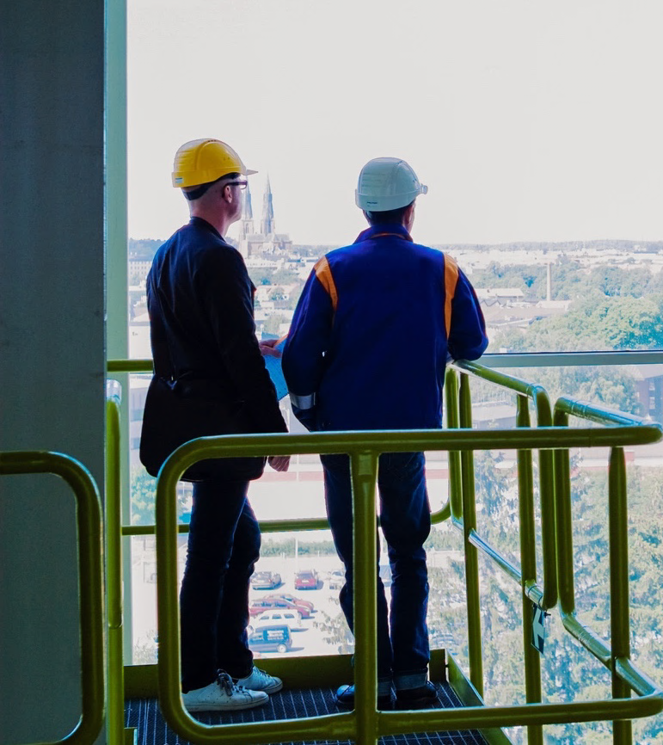
Tillsyn – vad är det?
Övervakning av genomförandet av NIS2-regleringen, som sker genom kontroll att reglerna följs
Foto: Alex & Martin Photographers
Notes:
Tillsyn innebär kontrollerande åtgärder som direkt syftar till att enskilda följer reglerna.
Tillsynen handlar förstås om att kontrollera att reglerna följs, så att de uppnår sitt syfte och att verksamheterna är så robusta som möjligt. Det kan till exempel handla om granskning av dokumentation, inspektioner, intervjuer. För att undersöka om rätt organisationer anmält sig, om de genomfört riskanalyser och vidtagit säkerhetsåtgärder, och om de rapporterat incidenter i enlighet med reglerna i lag och föreskrifter. Tillsynen ska också vara ett stöd för verksamheten, så att den kan veta att den är på rätt väg och tillsynsmyndigheterna har mycket branschspecifik information som ni kan ta del av.
Tillsyn kan ske på olika sätt och det finns olika kategorier eller nivåer av tillsyn. Vi ska inte gå in i detalj på det här, men organisationerna som omfattas är antingen väsentliga eller viktiga verksamhetsutövare. Kraven är desamma, men tillsyn och sanktioner skiljer lite mellan de två kategorierna.

Slide 21
Tillsynsmyndigheter
Befintliga enligt NIS
Transportstyrelsen
Energimyndigheten
Livsmedelsverket
Post- och telestyrelsen
Finansinspektionen
Inspektionen för vård och omsorg
Tillkommande enligt NIS2
Länsstyrelsen i Norrbotten
Länsstyrelsen i Västra Götaland
Länsstyrelsen Skåne
Länsstyrelsen Stockholm
Läkemedelsverket
Notes:
För varje sektor finns en tillsynsmyndighet, som ansvarar för tillsyn och vägledning. Det är till exempel Transportstyrelsen, Livsmedelsverket och PTS, men nya är också ett antal länsstyrelser och Läkemedelsverket. De här tillsynsmyndigheterna styr själva hur tillsynen ska göras, men de samordnar sig också i ett gemensamt samarbetsforum.
Alla NIS2-verksamheter kommer ha minst en tillsynsmyndighet, men det kan också vara flera i de fall där organisationen bedriver verksamhet inom flera sektorer.

Slide 22
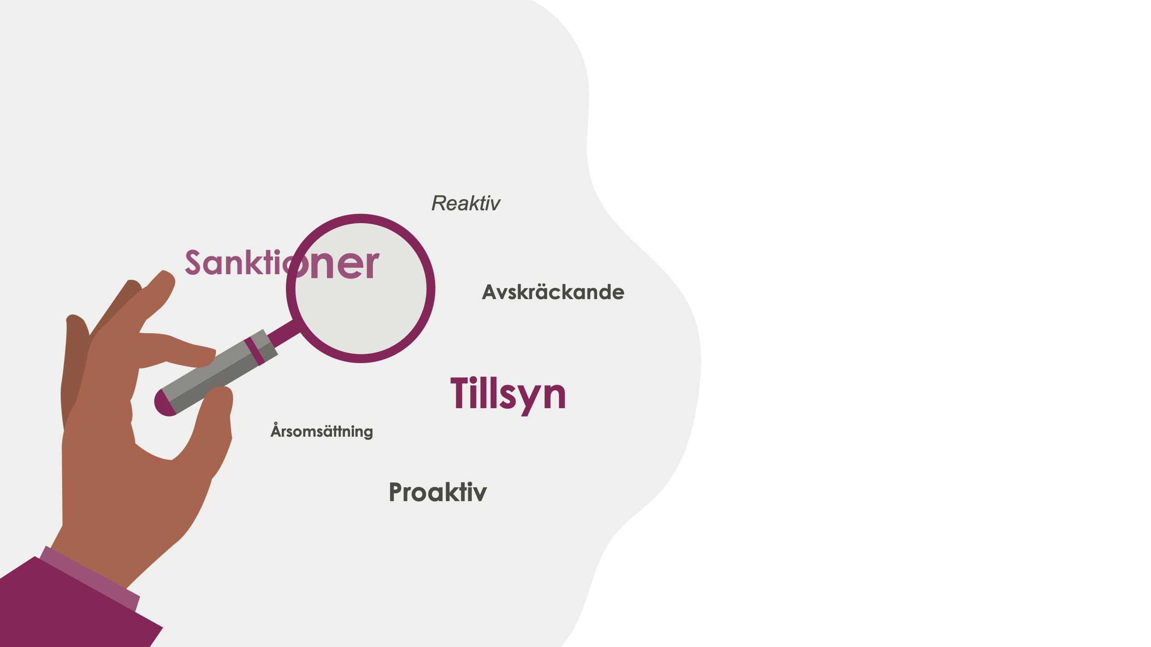
Sanktionsavgifter
Väsentliga verksamhetsutövare
Det högsta av 5 000 SEK - 10 000 000 EUR eller 2 % av den totala globala årsomsättningen i administrativa sanktionsavgifter
Viktiga verksamhetsutövare
Det högsta av 5 000 SEK - 7 000 000 EUR eller 1,4 % av den totala globala årsomsättningen i administrativa sanktionsavgifter
  Offentliga verksamhetsutövare
5 000 SEK - 10 000 000 SEK
Notes:
NIS2 kommer också med stärkta sanktioner. Om man inte fullgör sina skyldigheter enligt NIS2 så har tillsynsmyndigheten rätt att besluta om sanktioner.
Anledningen till att sanktionerna stärks är just för att skapa incitament att följa regleringen.
Dels finns det sanktionsavgifter. Den lägsta nivån för alla är 5000 kr, högsta nivån är olika för olika grupper:
För privata verksamhetsutövare som räknas som väsentliga kan det uppgå 2% av årsomsättningen eller 10 milj EUR – vilket som är högst. För dem som räknas som viktiga kan sanktionsavgiften bli upp till 1,4% av omsättningen eller 7 milj EUR – vilket som är högst.
Det här bestäms i direktivet.
För offentliga verksamhetsutövare får medlemsstaten själv bestämma, och förslaget i Sverige är upp till 10 milj SEK.

Slide 23
Stärkta sanktioner
Några exempel på stärkta sanktioner
Anmärkning
Information till användare om betydande cyberhot
Offentliggörande av överträdelser
Förbud för personer att utöva ledningsfunktioner *
* Tillämpas för enskilda verksamhetsutövare på styrelsen eller verkställande direktör samt deras ersättare. Ej offentliga verksamhetsutövare.
Notes:
Sanktioner ska vara effektiva, proportionella och avskräckande med beaktande av omständigheterna i varje enskilt fall.
Utöver sanktionsavgifter finns det också andra typer av sanktioner…
Några exempel på nya sanktioner som införs:
Anmärkning
Bli ålagd att Informera användare om betydande cyberhot
Bli ålagd att offentliggöra överträdelser
I särskilda fall kan det alltså också bli aktuellt med förbud för personer att utöva ledningsfunktioner (återigen, gäller inte politiker)

Slide 24
Vad händer under 2025?

Slide 25
Tidplan – vad händer när?
Utredningens delbetänkande
om NIS2
Mars 2024
Proposition (förslag)
till ny lag
preliminärt maj 2025
Direktivet
antogs i EU
December 2022
Cybersäkerhets-konferens
14-15 oktober 2024
Föreskrifter
utfärdas
2025
2024
NIS2-CER utredningen
tillsattes
Februari 2023
NIS2 ska vara genomfört i medlemsländerna
18 oktober 2024
Nationell cybersäkerhetstrategi
Mars 2025
Remissperiod NIS2
Mars-maj 2024
Cybersäkerhets-konferens
20–21 oktober 2025
Ny lag och
förordning träder i kraft
Notes:
Direktivet skulle ha införts i nationell rätt senast 18 oktober 2024. Det införs i Sverige genom cybersäkerhetslagen som beräknas träda i kraft årsskiftet 2025-2026. När lagen med tillhörande förordning har beslutats kan utpekade myndigheter utfärda föreskrifter.
Detta är tidslinjen som den ser ut 1 juni 2025. Det är viktigt att ha med sig att den kan komma att ändras, och datumen är beroende av när propositionen kommer och när lagen beslutas.

Slide 26
Hur kan man förbereda sig och vilket stöd finns?

Slide 27




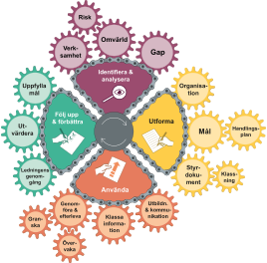
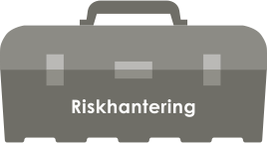



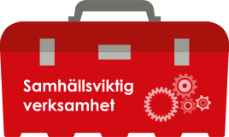



Börja förbereda er! Det finns stöd att få!
- både hos MSB och hos respektive tillsynsmyndighet
Msb.se/
Stöd för arbete
Msb.se/
Stöd för arbete
med riskhantering
kontinuitetshantering
samhallsviktigverksamhet
Metodstöd
informationssäkerhet
med cybersäkerhet
Samhällsviktig verksamhet
Notes:
NIS-regleringen syftar till att höja nivån på informations- och cybersäkerheten. Det handlar ju om att verksamhetsutövare behöver arbeta systematiskt och förebyggande - med att identifiera och hantera risker, införa säkerhetsåtgärder och löpande utvärdera och anpassa arbetet.
MSB har ett brett stöd som man kan använda sig av - allt ifrån webbinarier och digitala webbkurser till vägledningar, metodstöd och verktyg.

Slide 28
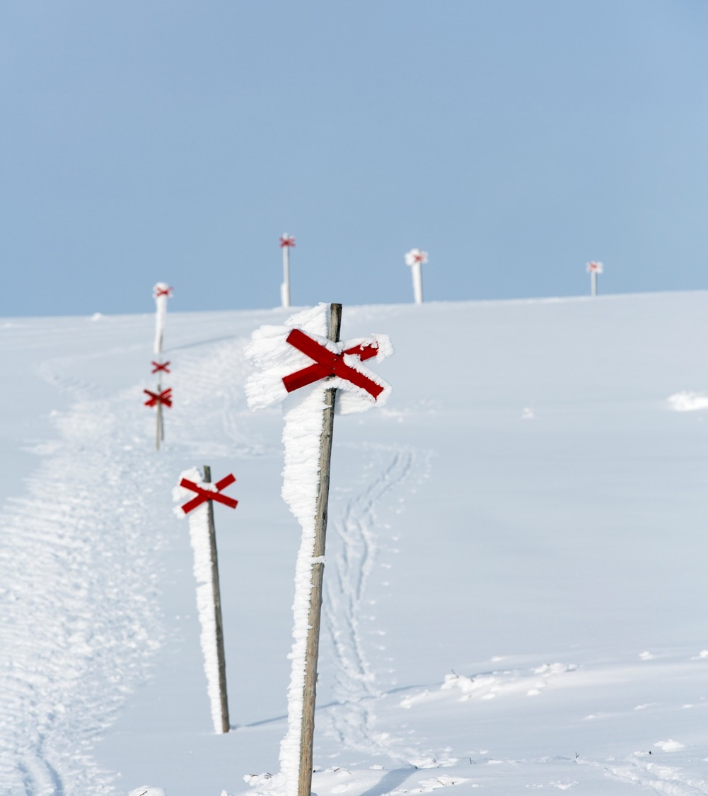
Stöd i arbetet – exempel
Cybersäkerhetsrådgivningen
Metodstöd för informationssäkerhet
Mognadsdialogen
Cybersäkerhetskollen
Kurs för beslutsfattare - Ledningsperspektiv på informations- och cybersäkerhet
Föreskrifter och vägledningar
Nätverk och samarbetsforum
Foto: Ulf Huett Nilsson
Notes:
Cybersäkerhetsrådgivningen – här kan ni få en-till-en stöd av våra eminenta rådgivare om NIS2 och hur ni kommer vidare med informations- och cybersäkerhetsarbetet i just er organisation.
Metodstöd för informationssäkerhet – uppslagsverket inom informationssäkerhet. Här finns både vägledningar och olika mallar som kan hjälpa er med bland annat riskanalyser och säkerhetsåtgärder.
Mognadsdialogen – ett diskussionsverktyg som organisationen och dess ledning kan använda för att bli överens om var de står och vad som behöver göras. Inte minst för den något mindre organisationen och organisationer som är nya på området, men alla kan ha nytta av den.
Cybersäkerhetskollen – infosäkkollen har utökats och paketet med kollar innehåller också it-säkkollen, ot-säkkollen och leveranskedjekollen. Alla typer av NIS2-aktörer kan använda sig av det här verktyget för att se hur organisationen ligger till i arbetet, och få förbättringsförslag baserat på resultatet.
Kurs för beslutsfattare - Ledningsperspektiv på informations- och cybersäkerhet – En bra kurs för beslutsfattare att gå för att få en bättre förståelse för informations- och cybersäkerhetsarbete och deras roll i det arbetet. Den minskar också insteget till att uppfylla de nya kraven när de kommer.
Föreskrifter och vägledningar – även om föreskrifterna för NIS2 inte är klara så finns det ett antal föreskrifter och vägledningar som redan gäller, bland andra de som gäller för NIS1.
Nätverk och samarbetsforum – ensam är inte stark och ibland behöver man prata med andra i samma situation. Det finns nätverk för kommuner, för regioner, för statliga myndigheter men även branschspecifika nätverk i andra sektorer som andra ordnar.

Slide 29
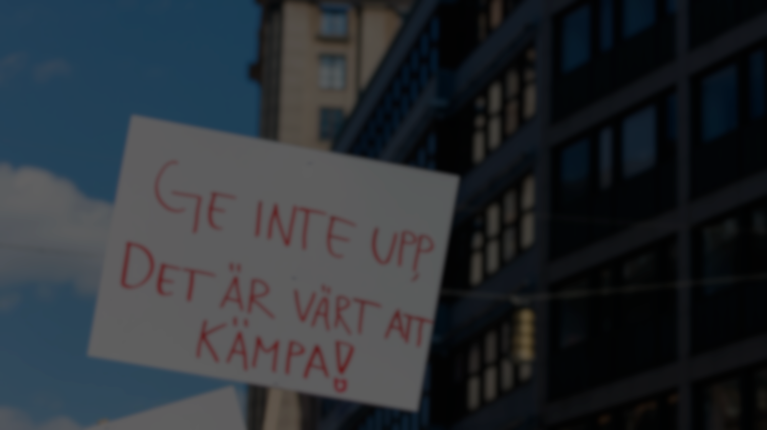

www.msb.se/nis
Notes:
MSB publicerar löpande information om NIS2 på msb.se/nis

Slide 30
Relevanta länkar
www.msb.se/nis
Metodstöd informationssäkerhet
https://www.msb.se/sv/amnesomraden/informationssakerhet-cybersakerhet-och-sakra-kommunikationer/arbeta-systematiskt-informationssakerhet-och-cybersakerhet/metodstod-for-informationssakerhetsarbete/
Mognadsdialogen
https://www.msb.se/sv/amnesomraden/informationssakerhet-cybersakerhet-och-sakra-kommunikationer/arbeta-systematiskt-informationssakerhet-och-cybersakerhet/mognadsdialogen/
Cybersäkerhetskollen
https://www.msb.se/sv/amnesomraden/informationssakerhet-cybersakerhet-och-sakra-kommunikationer/arbeta-systematiskt-informationssakerhet-och-cybersakerhet/cybersakerhetskollen/om-cybersakerhetskollen/
Cybersäkerhetsrådgivningen
https://www.msb.se/sv/amnesomraden/informationssakerhet-cybersakerhet-och-sakra-kommunikationer/arbeta-systematiskt-informationssakerhet-och-cybersakerhet/radgivningstjanst/

